Slide 1
课程目标
了解从基层领导者和运营领导者角色转换的挑战，并系统性理解运营领导者角色及要务。
结合 GBMAX 业务挑战，思考OM角色重中之中，并结合实际案例，反思并重塑对OM角色的理解。
洞察自我与角色之间的异同，助力自我发展，升级你的领导力品牌。
Notes:
35‘

Slide 2
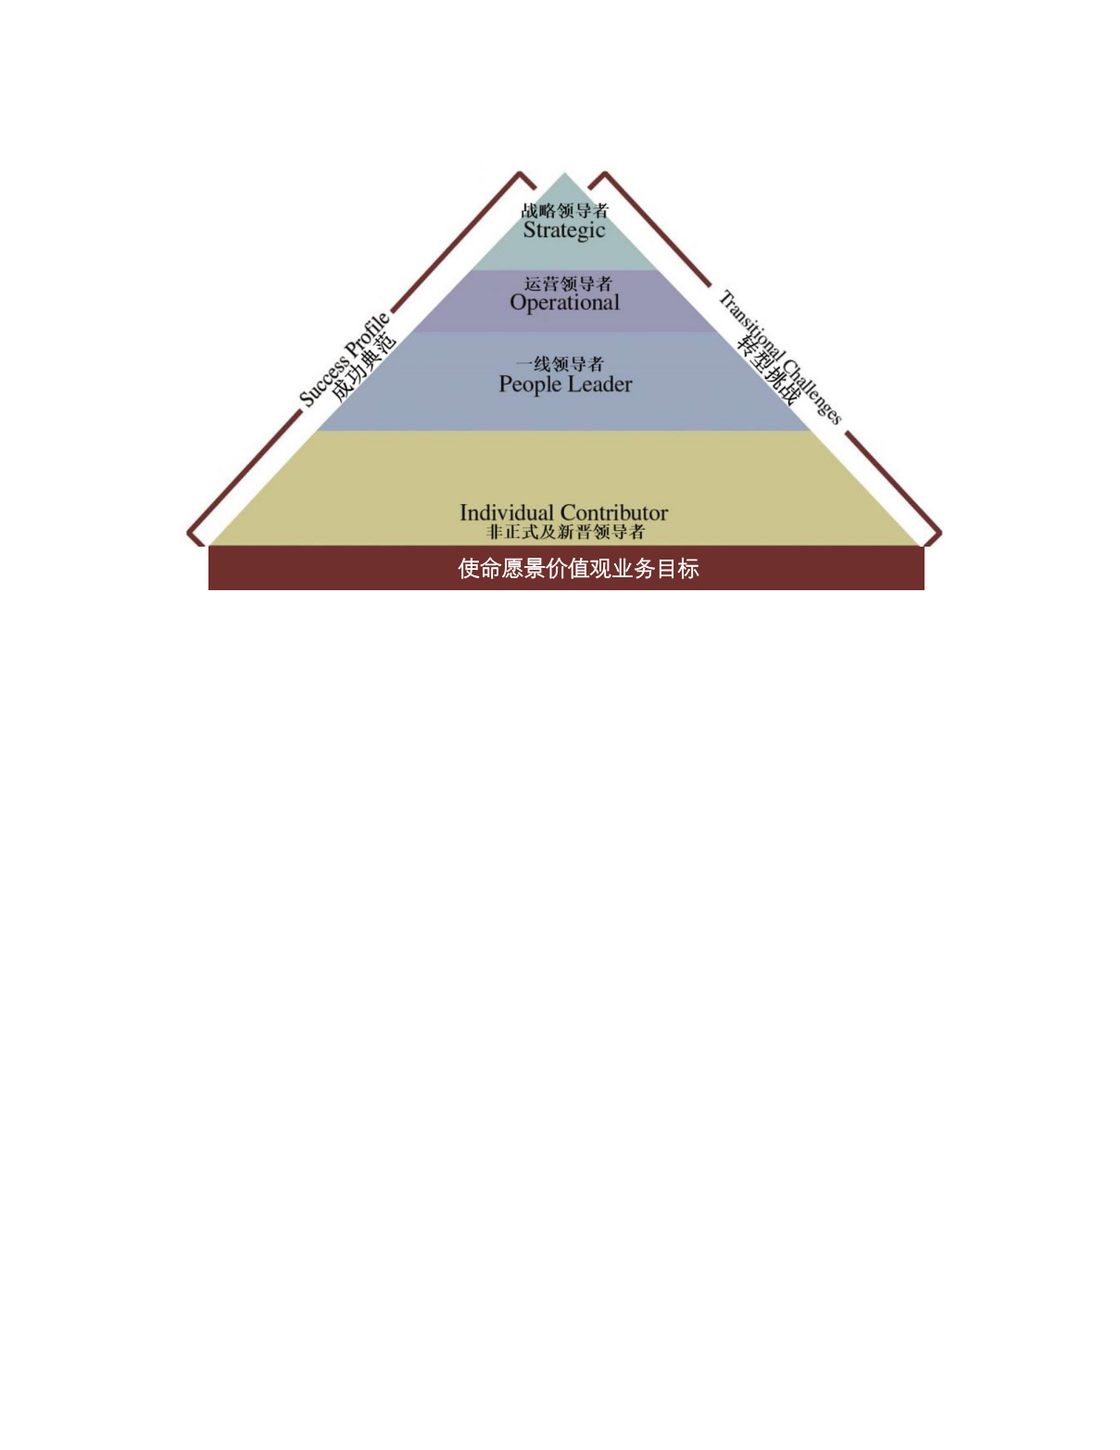
基层领导者到运营领导者
管理多个团队
倚重下属专业度
减少日常运营事务参与
确保跨部门沟通
添加文字“基层领导者”
删去
Notes:
45‘
角色转型
Q.对哪条最有感？
Multitask，切换管理风格 顾问PA
你的工作很大程度需要跟其他团队/部门合作完成，同时为团队创造合作环境，减少合作者障碍
减少日常事务，专业广度高度增加，深度减弱，倚重下属

Slide 3
案例二：区域经理就是要解决店经理没法解决的问题
A店店庆要完成4000万挑战目标，为此公司设计了一个POP Up活动。已经三天了销量较之平日没有变化，店经理也看不出问题在哪里，你从数据看到引流不行（？），为此产生一系列疑问：为什么引流不足？用了什么方法？谁负责？谁培训？排班有没有问题？ 你到现场，发现客人试衣的地方放了一颗装饰的大树，很美，但造成试衣的空间很小，客人没地方放衣物，你看到个人的Hermes包包只能放地上，体验很差，当即你就跟相关人员商量决定把大树搬走，调整了现场，接下来的几天销量就得到明显好转。
请各自标出你对这些行动支持的程度：
不支持……………………………………………….支持
有哪些行动你是支持的？为什么？
有哪些行动你是不支持的？为什么？
如果你是这位区域经理，会有哪些不同做法？

